Slide 1
前缀和与差分
2021-07-26

Slide 2
一、前缀和

Slide 3
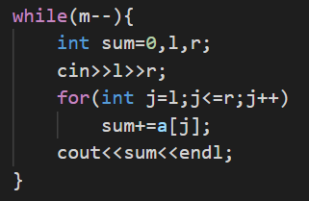
问题引入
给定n个数，m次查询操作，每次求出[l,r]内的所有数字和。（0<n,m<100000）
一个很直接的想法，就是每次从l到r，遍历一遍，用一个sum记录答案。
可以看到，时间复杂度为m*k（k是所求区间长度），在最坏情况下，执行次数将为1e10，必然超时。

Slide 4
我们应该如何加快处理速度？
显然m个询问是一定要回答的，所以我们只能减小每次回答询问的时间。
我们用sum[i]表示前i个数字的和。
sum[i]的递推公式：sum[i]=sum[i-1]+a[i]，a[i]为第i项。
（事实上，我们可以不用记录每一项的值，即数组a，读入每一项的时候，临时记录并累加到sum上面，可节约一个数组空间）。
当需要求区间[i,j]的和时，即为sum[j]-sum[i-1]，直接得出。
注意，这里减去的不是sum[i]，因为第i项也需要加进去。
这样，时间复杂度优化到了O(m*1)=O(m)

Slide 5
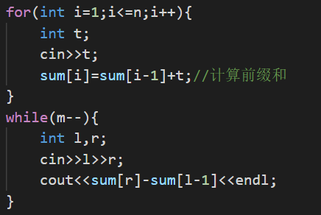
sum[j] = a[1]+a[2]+...+a[i-1]+a[i]+...+a[j];
sum[i-1] = a[1]+a[2]+...+a[i-1];
sum[j]-sum[i-1] = a[i]+...+a[j] ，即[i,j]所有数之和

Slide 6
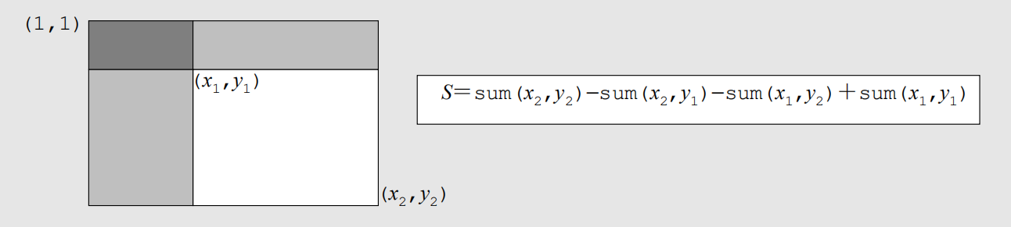
二维前缀和
例题：给出一个m×n的矩阵。求一个子矩阵，使子矩阵中每个数加到一起的总和最大。
同样的思想，设sum[i][j]表示从(1,1)到(i,j)的所有元素之和，在读取数据时将其计算好。
那么左上角为(x1,y1)，右下角为(x2,y2)的子矩阵和S可以这样求：

Slide 7
二、差分

Slide 8
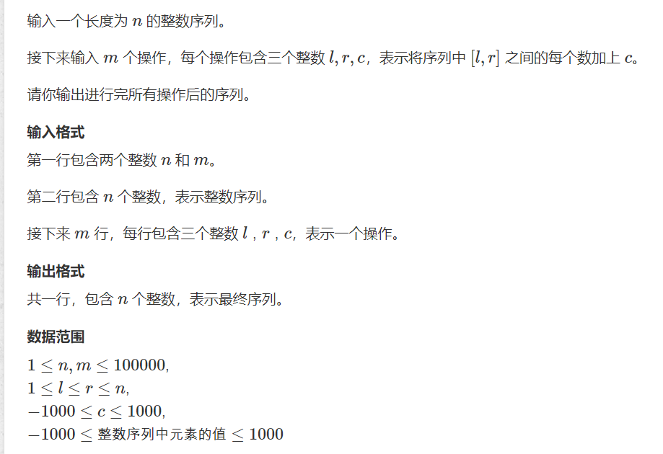
问题引入
题目链接：AcWing 【797. 差分】
分析：如果我们用暴力方法，那么时间复杂度依然会是O(m*k)，k是某次操作区间长度，最坏情况下必然超时。
问题是如何去维护每次某个区间的值变化！

Slide 9
我们可以发现，每次一个区间内的数同时加上一个数，它们的差值是不会变的。这也是差分的思想。
用数组一个b，b[i]=a[i]-a[i-1],即b[i]表示第i项较前一项（第i-1项）的增量。
需要注意的是，b[1]=a[1]。
（同样的，我们可以优化到不使用a数组，不过需要记录前一项的值）。
当[x,y]区间内的数都加上z时，a[x]+=z(第x项比其前一项的增量增加z），
a[y+1]-=z(第y+1项比其前一项的增量减少z，因为第y项变大了！)。
这样我们就很轻松地维护了区间内的变化。

Slide 10
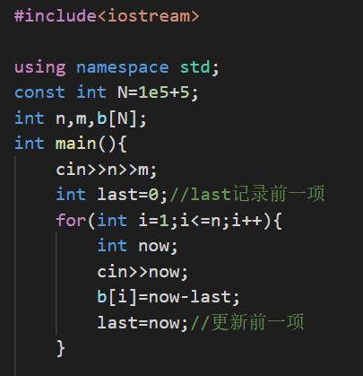
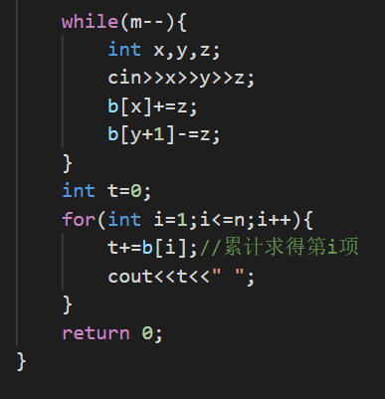
显然，由于b[i]都是第i项较前一项的增量，我们将b数组累加就可以求得指定项的数。即，a[i]=b[1]+b[2]+...+b[i]

